Slide 1
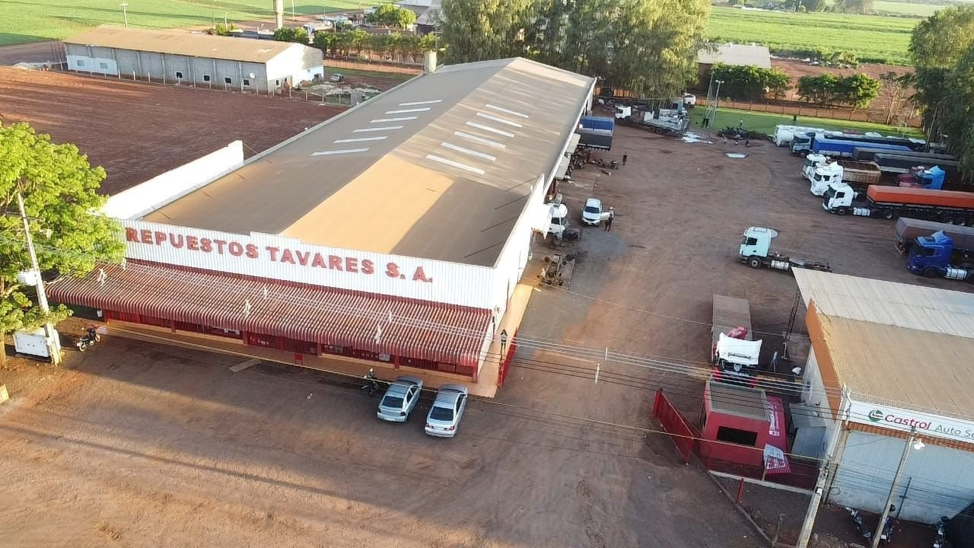

Presentación institucional
Repuestos que mantienen al país en movimiento
PROGRAMA DE EMISIÓN GLOBAL
G1 Bonos · Gs. 15.000 millones
Repuestos Tavares Sociedad Anónima Emisora
Katueté · Canindeyú · Paraguay · 2026

Slide 2
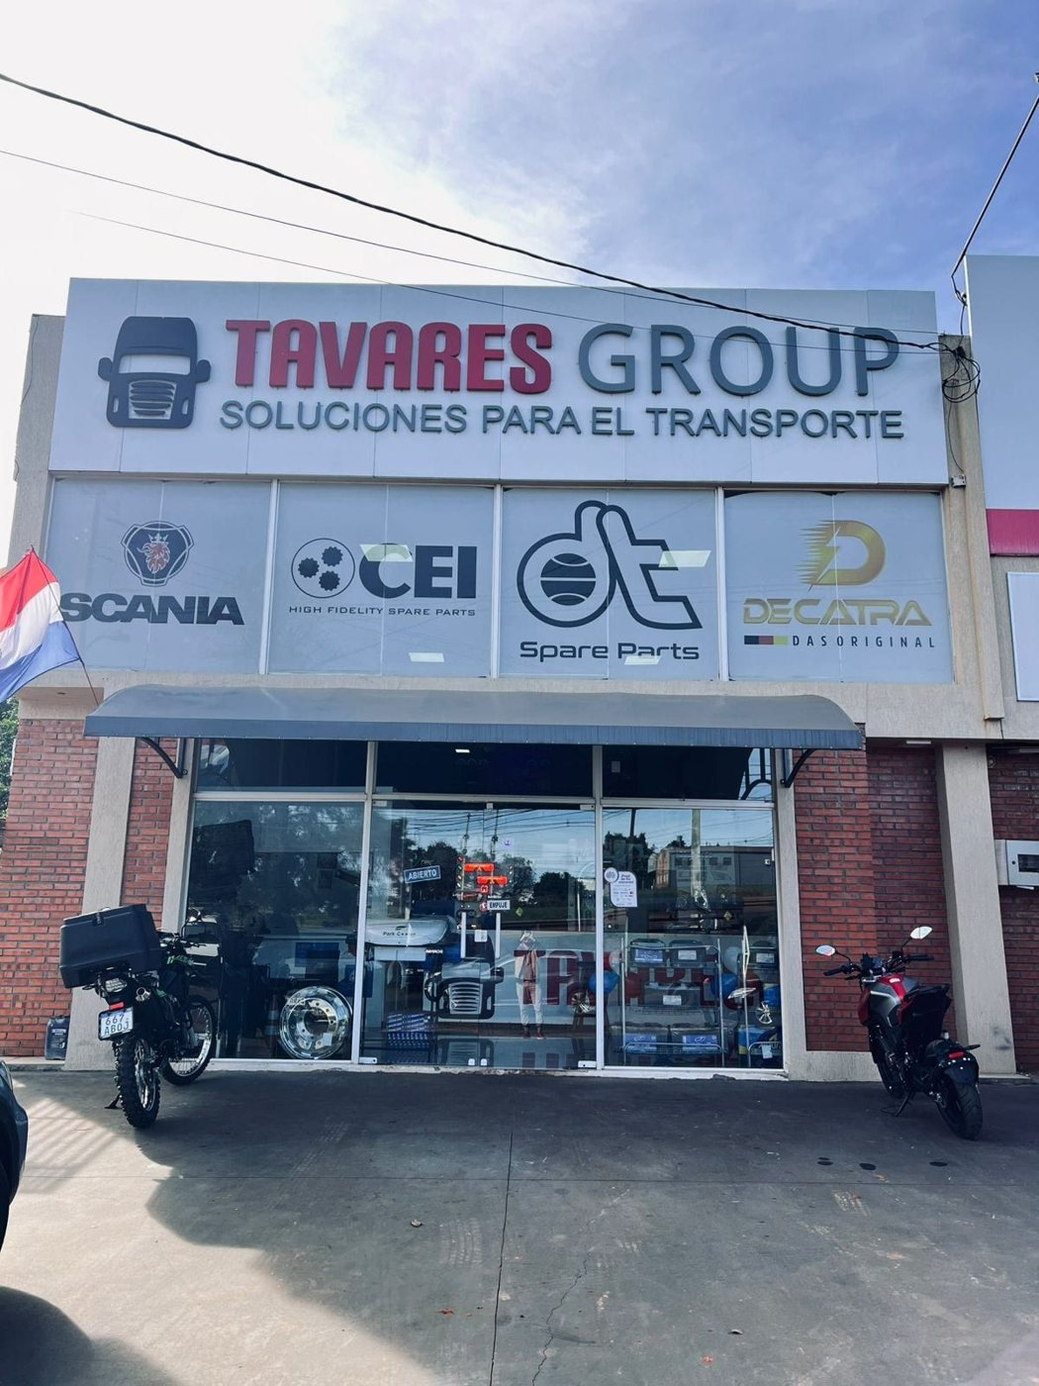
Quiénes somos
Empresa paraguaya especializada en repuestos, partes y accesorios para camiones, tractocamiones, remolques y maquinaria agrícola, con taller propio de mecánica pesada, tornería, chapería y pintura. Opera bajo la marca Tavares Group.
MISIÓN
Proveer repuestos, componentes y servicios técnicos para mantener operativos los vehículos y equipos de nuestros clientes.
VISIÓN
Ser referente en Paraguay en soluciones técnicas para el transporte pesado y el agro.
Unidad Campo 9 · Ruta PY 02
Borrador de vista previa · Sujeto a registro ante la Superintendencia de Valores
02

Slide 3
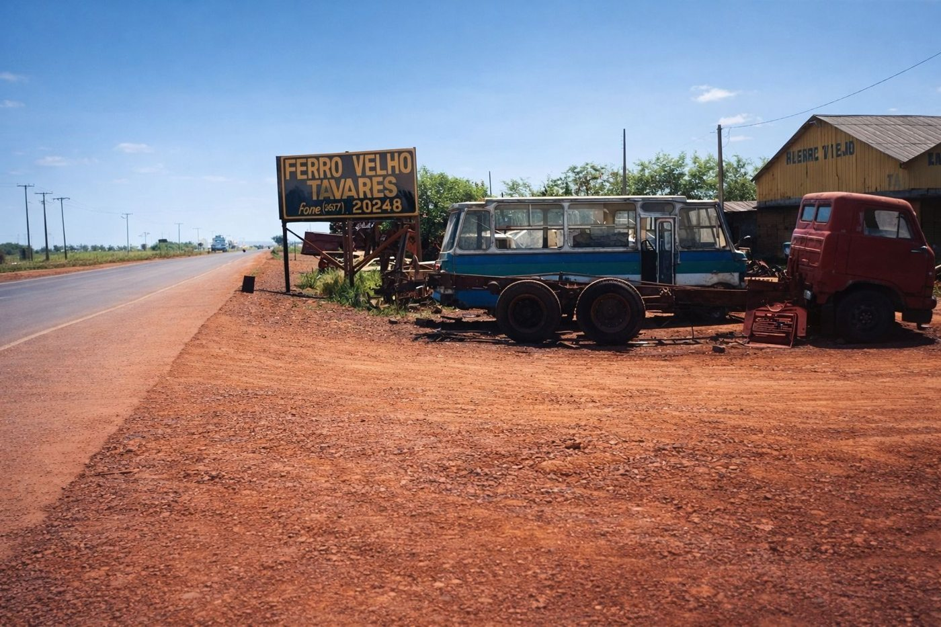
Nuestra trayectoria
1996
Nelson Tavares dos Santos inicia la recuperación y venta de piezas para transporte pesado
2008
Se constituye la sociedad (Rey de los Bulones S.A.)
2012
Adopta el nombre Repuestos Tavares S.A. y consolida la unidad de Katueté
2022
Desarrolla los camiones de competición “La Bestia” y “La Furia”
2023
Abre la unidad de Campo 9, sobre la Ruta PY 02
Cartel original del negocio · años 90
2026
Se adecúa a la Ley 7572/2025: Sociedad Anónima Emisora
“Del hierro viejo a una red de repuestos”
Borrador de vista previa · Sujeto a registro ante la Superintendencia de Valores
03

Slide 4
Productos y servicios
Todo lo que el transporte pesado y el agro necesitan, en un solo lugar
01
Repuestos nuevos
02
Piezas reconstruidas
Motor, transmisión, cabina y carrocería, frenos y sistema eléctrico. Fuerte especialización en Scania.
Cabinas, motores, cajas y diferenciales recuperados: el origen histórico de la firma.
03
Vehículos y carretas
04
Servicios de taller
Camiones y tractocamiones usados; acoplados y semirremolques nuevos y usados.
Mecánica pesada, tornería, chapería y pintura: vendemos el repuesto y lo colocamos.
Borrador de vista previa · Sujeto a registro ante la Superintendencia de Valores
04

Slide 5
Presencia y clientes
Sobre los ejes logísticos de la principal zona agroproductiva
Unidad 1 · Katueté (Canindeyú)
Unidad 2 · Campo 9 (Caaguazú)
3.259
3,3%
583
57,8%
clientes atendidos entre 2023 y 2025
ventas del mayor cliente: cartera atomizada
proveedores en 2025
del inventario en repuestos Scania
Borrador de vista previa · Sujeto a registro ante la Superintendencia de Valores
05

Slide 6
Desempeño y calificación
Cifras en millones de guaraníes · Fuente: Feller Rate, septiembre 2026
CALIFICACIÓN DE RIESGO
BBB-py
Feller Rate · Tendencia estable
30,2%
Margen Ebitda, jun. 2026
+12,9%
Ingresos vs. igual período 2025
2,1x
Deuda financiera / Ebitda
Borrador de vista previa · Sujeto a registro ante la Superintendencia de Valores
06

Slide 7
Programa de Bonos G1
Programa de Emisión Global · Características principales
MONTO DEL PROGRAMA
Gs. 15.000.000.000
INSTRUMENTO
Bonos en una o más series
DESTINO DE LOS FONDOS
PLAZO
365 a 3.650 días
CORTE MÍNIMO
Gs. 1.000.000
GARANTÍA
Común, a sola firma
CUSTODIA
Caja de Valores del Paraguay (CAVAPY)
Hasta 88% reestructuración de pasivos de corto plazo (Gs. 13.200 M)
Hasta 12% capital operativo (Gs. 1.800 M)
Representante de obligacionistas: Mersan Abogados SRL · Agente organizador: National Consultant S.A.
Borrador de vista previa · Sujeto a registro ante la Superintendencia de Valores
07

Slide 8
Conversemos
UNIDAD 1 · KATUETÉ
Py 03 km 355, Canindeyú
Tel. 0986 730 782
UNIDAD 2 · CAMPO 9
J. Asunción Flores 661, Caaguazú
Tel. 0983 510 885
CORREO
financiero@tavaresgroup.com.py
comercial@tavaresgroup.com.py
WEB · RUC
tavaresgroup.com.py · 80052858-1
Antes de invertir, informese cabalmente sobre la situación de la sociedad emisora. La inscripción no implica juicio de valor de la SIV sobre la emisión.

